Slide 1
Sociedad Chilena de Derecho de la Construcción
Universidad de los Andes
III Congreso Internacional de Derecho de Construcción
Experiencia en contratos de colaboración en Latinoamérica y cómo superar sus barreras para progresar
Jaime Gray
Octubre, 2022

Slide 2
Introducción
¿Por qué los contratos de construcción traen tantos problemas y tan poca certidumbre en plazo y precio?
La actividad de construcción e ingeniería es evidentemente riesgosa y los montos involucrados son muy altos.

Slide 3
Introducción
¿Por qué los contratos de construcción traen tantos problemas y tan poca certidumbre en plazo y precio?
Se trabaja muy poco en el estudio de los riesgos del proyecto, en una estrategia de contratación y en identificar el sistema de entrega del proyecto de manera específica del proyecto o programa.

Slide 4
Introducción
¿Por qué los contratos de construcción traen tantos problemas y tan poca certidumbre en plazo y precio?
Dos papers: (1) Doug Jones
“Navegando a través de los sistemas de entrega de proyectos: Alternativas y Factores a Considerar en la Asignación de los Riesgos en Proyectos de Construcción”
SPDC / Clayton Utz – 2014

Slide 5
Introducción
¿Por qué los contratos de construcción traen tantos problemas y tan poca certidumbre en plazo y precio?
Dos papers (2) Jaime Gray y Fiorella Reyes
“To have the cake and eat it too ó sobre la importancia de la escogencia y de saber qué implica querer tenerlo todo. De los sistemas de entrega de los proyectos y las decisiones de los propietarios en los proyectos”
[Manuscrito presentado para su publicación]. En: Puertas, G y Manyari, A (Coords.). Construcción. Contratos, gestión y disputas. Editorial Themis. Lima.

Slide 6
Introducción
¿Por qué los contratos de construcción traen tantos problemas y tan poca certidumbre en plazo y precio?
La mala asignación de riesgos termina siendo campo fértil para los reclamos.
La relación es evidentemente conflictiva.
Los métodos de resolución no son los más adecuados.

Slide 7
Introducción
¿Por qué los contratos de construcción traen tantos problemas y tan poca certidumbre en plazo y precio?
Hay una ecuación inevitable, de sentido común, natural entre riesgo y precio.
Y esa es una elección del Mandante al final del día.

Slide 8
Introducción
¿Cómo se han desarrollado los contratos de construcción pública y privada, tradicionalmente?
Terriblemente
Con retrasos
Con mayores costos
Con litigio

Slide 9
Introducción
Todo esto debe cambiarse
Rompiendo paradigmas
Pasar de la confrontación a la colaboración
Compartir: Riesgos, lo que implica alinear objetivos, información, toma de decisiones, ganancias y pérdidas
Emplear buenas prácticas internacionales
Gestionar todos los días

Slide 10
¿Qué debemos entender por colaboración?
Derecho Civil
Podetti
“Es un contrato de … colaboración gestoria de actos materiales …. El cumplimiento de las obligaciones requiere … de la colaboración de ambas partes, lo que incrementa el papel de la buena fe y de la lealtad recíprocas como patrones de conducta del constructor y el comitente”.

Slide 11
¿Qué debemos entender por colaboración?
NEC 3 – Esquema Básico

Slide 12
¿Qué debemos entender por colaboración?
NEC 3 – Esquema Básico
Herramientas colaborativas:
Alertas Tempranas, Reuniones de Reducción de Riesgos, Programa Revisado, Sistema de Registro y entrada y salida de comunicaciones, eventos compensables, sistema de pago según opción, solución de controversias contemporáneo a la ejecución de la obra, etc

Slide 13
¿Qué debemos entender por colaboración?
NEC 3 – Esquema PDS colaborativo
Cláusulas X 12 Partnering NEC 3 / Colaboración Multiparte NEC 4
Contrato de Alianza NEC 4
NEC 4 – X 22 ECI

Slide 14
¿Qué debemos entender por colaboración?
David Mosey
FAC 1
Es compartir información oportunamente, para la mejor de decisiones.
Tiene sentido comercial. No es un tema de sofisticación, fe o wishful thinking

Slide 15
¿Qué debemos entender por colaboración?
Entonces estamos frente a un muy amplio concepto
Desde compartir información y emplear herramientas de gestión como alertas tempranas, programas, costos determinados y desestimados, eventos compensables, etc., siempre adecuadamente.
A hacer contratos que pueden ser multiparte donde los propios objetivos se toman en conjunto al igual que las decisiones y riesgos del proyecto (como sistema de entrega del proyecto).

Slide 16
¿Qué debemos entender por colaboración?
Entonces estamos frente a un muy amplio concepto
Desde: A:
Compartir información Tomar riesgos en conjunto
Asignar objetivos Crear y compartir objetivos
Herramientas de gestión Más compartir Ganancias y Pérdidas

Slide 17
¿Cómo se aplica?
National Alliance Contracting Guidelines
Alliance contracting is delivering major capital assets, where a public sector agency (the Owner) works collaboratively with private sector parties (Non-Owner Participants or NOPs). All Participants are required to work together in good faith, acting with integrity and making best-for-project decisions.

Slide 18
¿Cómo se aplica?
National Alliance Contracting Guidelines
Working as an integrated, collaborative team, they make unanimous decisions on all key project delivery issues.
The alliance structure capitalizes on the relationships between the Participants, removes organizational barriers and encourages effective integration with the Owner.

Slide 19
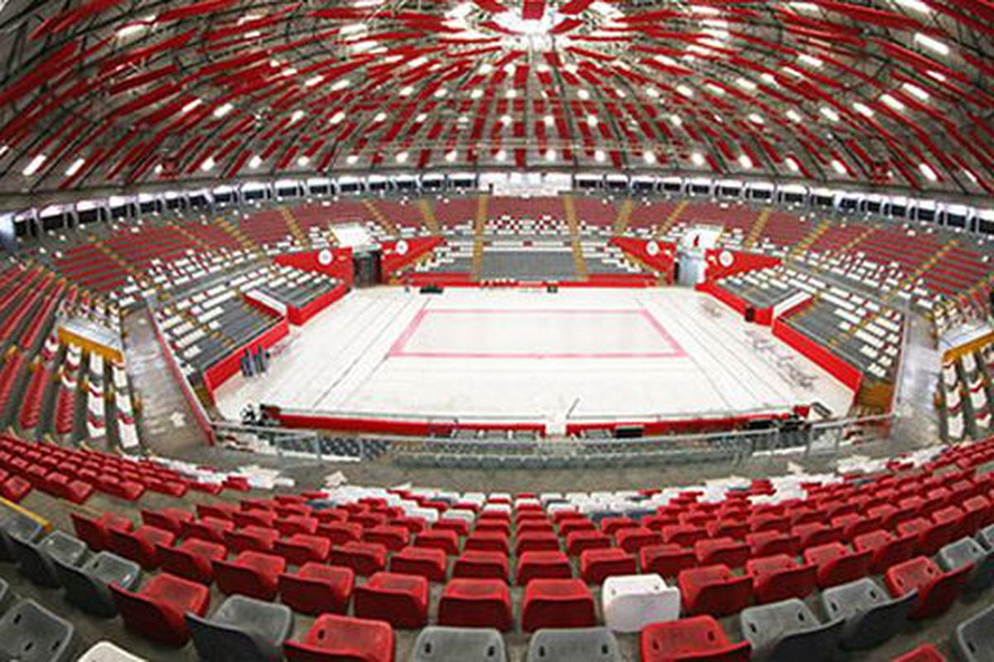
¿Cómo se aplicó?
Juegos Panamericanos Lima 2019

Slide 20
¿Cómo se aplicó?
Juegos Panamericanos Lima 2019
Se hizo un G2G con el Gobierno del Reino Unido / PMO
Se creó un régimen de excepción de la LCE
Se emplearon Contratos NEC 3 Opción F
Herramientas
Se emplearon Dispute Boards
En 20 meses se construyeron todas las facilidades
4 proyectos resolvieron todo via DBs y evitando disputas
1 proyecto no tuvo un solo reclamo formal resuelto por DBs

Slide 21
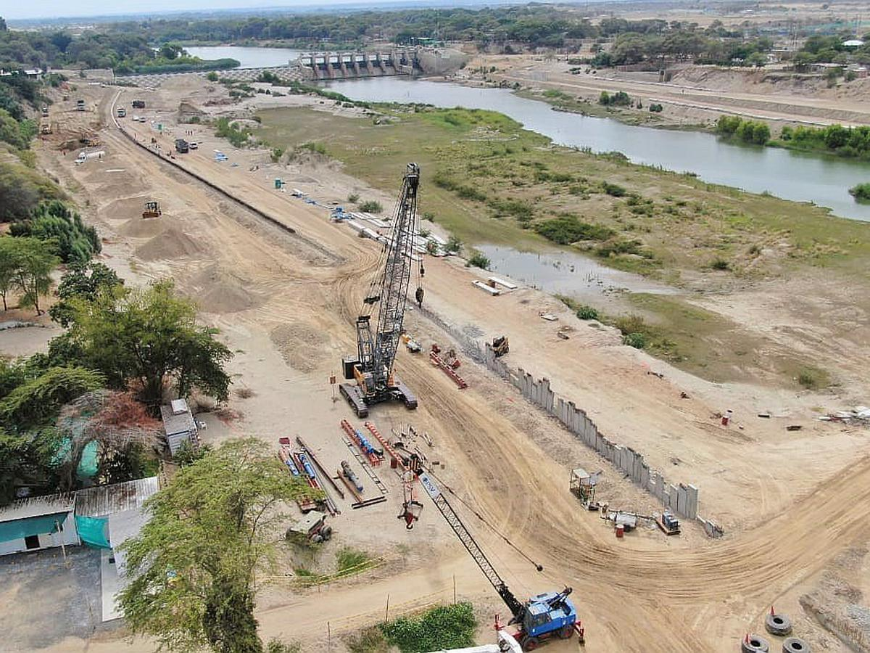
¿Cómo se aplicó?
Autoridad de Reconstrucción con Cambios

Slide 22
¿Cómo se aplicó?
Autoridad de Reconstrucción con Cambios
Se hizo un G2G con el Gobierno del Reino Unido /PMO
Se creó un régimen de excepción de la LCE
Se emplearon Contratos NEC 3 Opción F, básicamente
Herramientas
Se emplearon Dispute Boards.
En plena ejecución.

Slide 23
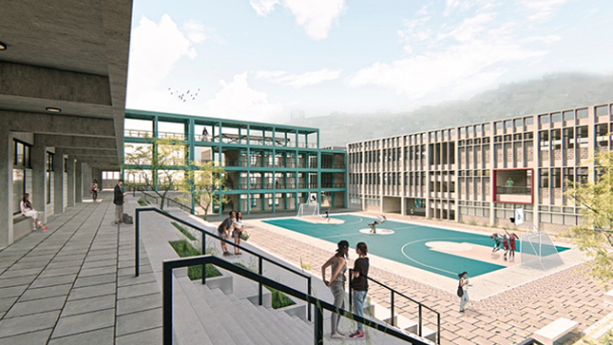
¿Cómo se aplicó?
Escuelas Bicentenario

Slide 24
¿Cómo se aplicó?
Escuelas Bicentenario
Se hizo un G2G con el Gobierno del Reino Unido / PMO
Se creó un régimen de excepción de la LCE.
Se emplearon Contratos NEC 4
X 22 ECI Etapa 1 Opción A para ingeniería y E para construcción de las escuelas de contingencia. Etapa 2 será con la opción C
Se emplean Dispute Boards.
En plena ejecución.

Slide 25
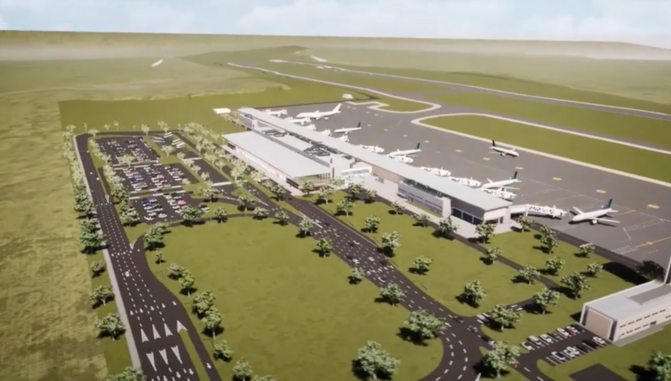
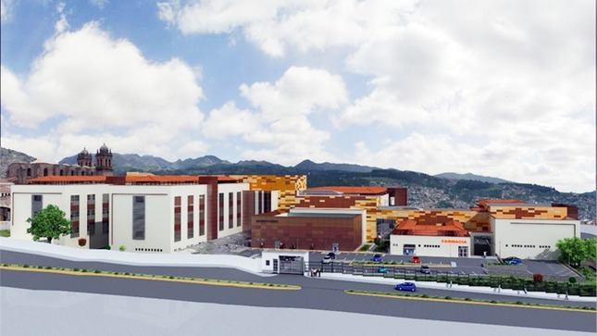
¿Cómo se aplicó?
Otros G2G

Slide 26
¿Cómo se aplicó?
Otros G2G
Corea y Francia
Aeropuerto de Chincheros, Hospital Lorena, Carretera Central
Contratos FIDIC Modificados
Distinta intensidad de colaboración

Slide 27
¿Cómo se aplicó?
Privados
Mineros - ECI
Infraestructura Transportes - Concesionarios
Inmobiliarios y otros

Slide 28
¿Cómo se aplicó?
Dificultades
Confusión en lo que es colaborativo
Cambio en alineamientos de intereses / Drivers
No es lo mismo estar en los Juegos Panamericanos que en los demás proyectos
No caló la cultura al 100%

Slide 29
¿Cómo se aplicó?
Dificultades
La isla contractual, necesita integrarse a los sistemas de contratación pública y privada:
CGR, Invierte.pe, Licencias, Medio Ambiente, Gestión de Agua, Arqueología, etc

Slide 30
¿Cómo se aplicó?
Éxitos
¡ Se ejecutaron los proyectos !!!
Se ejecutarán los proyectos
Se resolverán los temas finales en arbitraje

Slide 31
Conclusiones
La colaboración en los contratos de infraestructura pública y privada ha llegado para quedarse.
Es necesario un cambio cultural y evidente entrenamiento.
Son necesarios ajustes en los sistemas y no solo en las normas de contratación y control.

Slide 32
¿Cómo superar las barreras?
Aplicando el PDS que mi proyecto o programa demanda
Aplicando las mejores prácticas ya existentes
Haciendo camino al andar

Slide 33
Información relevante
Contacto
Jaime Gray - Socio fundador
jgray@npg.pe
Av. Canaval y Moreyra N° 452 Piso 13
San Isidro - Lima
Comunicarse con:
Lidia Guissa
T. 7063333 anexo 1316
Video Conferencia: 201.234.48.203

